Slide 1


ПО для создания интерактивных карт помещений
Еда_и_Машина
Notes:
ПЕРЕД ТЕМ, КАК ПРИСТУПИТЬ К РАБОТЕ, ПРОЧИТАЙТЕ ЗАМЕТКИ ДОКЛАДЧИКА НА ЭТОМ И ОСТАЛЬНЫХ СЛАЙДАХ
Шаблон мы даём не просто так: вам он поможет сказать всё, что нужно, и уложиться в отведённое время, а экспертам облегчит восприятие и обратную связь. Пожалуйста, следуйте ему — не нужно менять местами слайды. При необходимости можете добавить дополнитульную информацию.
У вас есть простор для творчества:
вы можете поменять тему (цвета, шрифты, фон), но не переусердствуйте с форматированием — сначала доделайте содержание
мы рекомендуем использовать иллюстрации и схемы, имеющие отношение к вашему проекту — но они должны помогать воспринимать информацию, а не запутывать
Друзья, просим вас не зачитывать информацию со слайдов, а рассказывать своими словами!

Slide 2

Проблема пользователя
В компаниях с Open space часто возникают проблемы с поиском рабочего места для коллег, кофейных аппаратов, а также других вещей.
Notes:
Друзья, просим вас не зачитывать информацию со слайдов, а рассказывать своими словами!

Slide 3
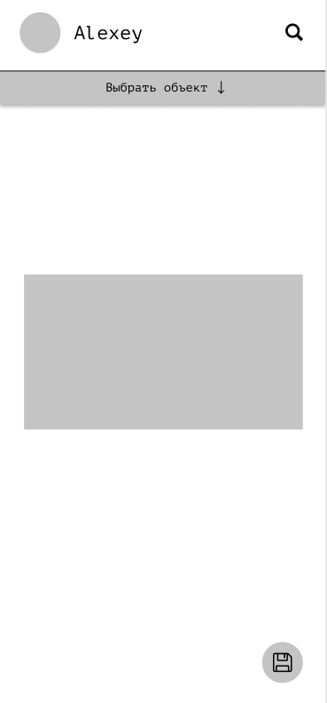
Решение
Мы предлагаем решение – программу с помощью которой можно создавать интерактивные карты помещений
Notes:
Друзья, просим вас не зачитывать информацию со слайдов, а рассказывать своими словами!

Slide 4
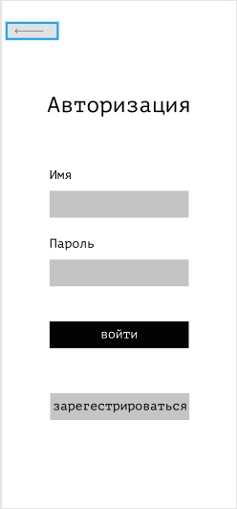
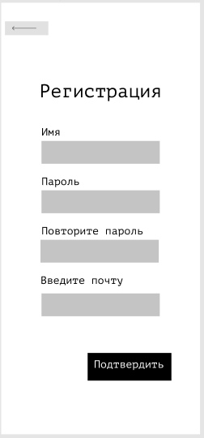
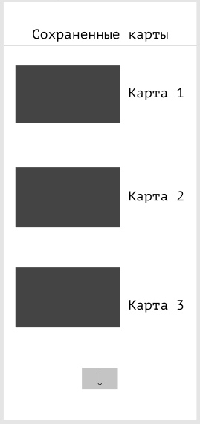

Интерфейс приложения

Slide 5
Демонстрация решения
Notes:
Этот слайд при необходимости можно удалить и вместо него вставить видео, или слайды, демонстрирующие принцип работы.

Slide 6
Перспективы
Будет взят другой кейс
Notes:
Друзья, просим вас не зачитывать информацию со слайдов, а рассказывать своими словами!

Slide 7
Затраты на проект
Шведенко Александр – 20 часов на работу. 3 часа на обучение
Джинория Денис – 11 часов на работу. 7 часов на обучение
Бородин Родион – 8 часов на работу. 3 часа на обучение
Волосовец Даниил – 4 часа на работу. 1 час на обучение
В дальнейшем мы планируем взять другой кейс, поэтому планирование дальнейших затрат бессмысленно.
Итого: 43 часа на работу. 14 часов на обучение.
Notes:
Друзья, просим вас не зачитывать информацию со слайдов, а рассказывать своими словами!

Slide 8
Как была устроена работа
Шведенко Александр – Лидер. Разработчик. Составитель документации
Джинория Денис – Разработчик. Составитель документации
Бородин Родион – Разработчик. Дизайнер
Волосовец Даниил – Разработчик
В качестве инструмента для разработки программы использовался игровой движок Unity.
Для разработки интерфейса использовалась программа figma.
Notes:
Друзья, просим вас не зачитывать информацию со слайдов, а рассказывать своими словами!

Slide 9
Чему удалось научиться
В ходе создания кейса каждый член команды улучшил свои навыки в разработке программ на игровом движке Unity. Кроме этого Бородиным Родионом был освоен инструмент figma, который он использовал для разработки интерфейса приложения. Также команда получила опыт работы с trello.
Notes:
Друзья, просим вас не зачитывать информацию со слайдов, а рассказывать своими словами!

Slide 10
Итоги
В связи с тем, что отсутствовала связь с заказчиком, была разработана только часть программы описанная в кейсе.
Смена кейса
Исключение Волосовца Даниила Владимировича из команды
Notes:
Пожалуйста, ещё раз укажите название проекта и команды - это поможет избежать путаницы в оценках
Здесь вы можете поблагодарить зрителей за внимание и попросить их задавать вопросы

Slide 11
Спасибо за внимание!
Notes:
Пожалуйста, ещё раз укажите название проекта и команды - это поможет избежать путаницы в оценках
Здесь вы можете поблагодарить зрителей за внимание и попросить их задавать вопросы

